Slide 1

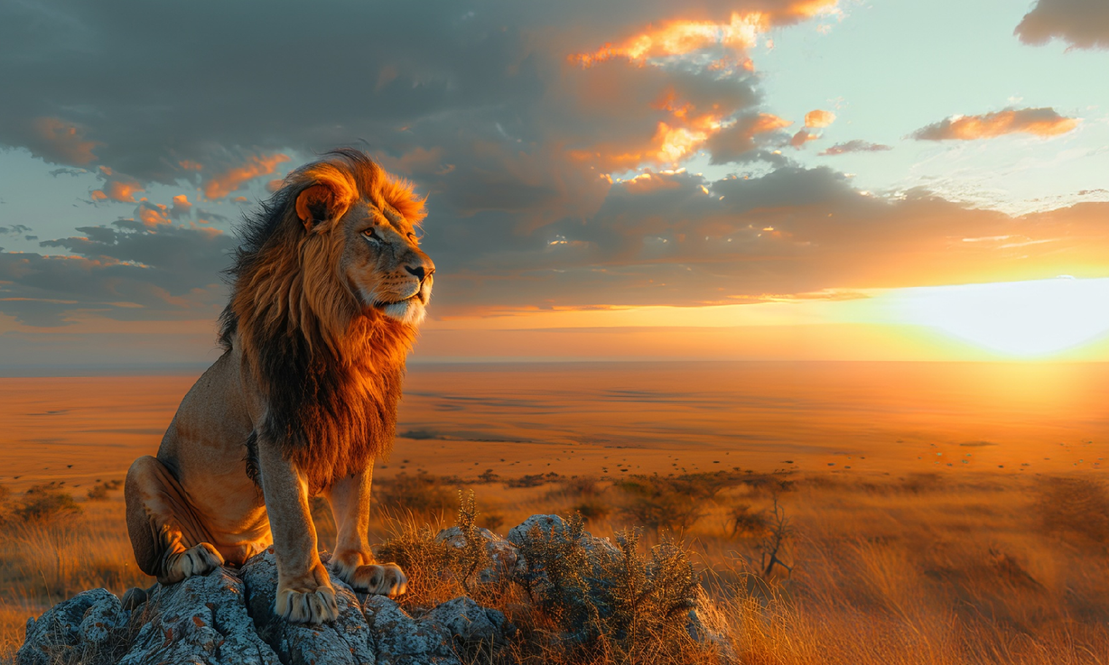

B”H
Восстающий лев
БИЛАМ ПОДМЕТИЛ ТО, О ЧЁМ МЫ СЛИШКОМ ЧАСТО ЗАБЫВАЕМ: Б-Г ДАЛ ЕВРЕЙСКОМУ НАРОДУ СИЛУ ОПРАВИТЬСЯ ОТ ЛЮБОГО ПАДЕНИЯ И ПОДНЯТЬСЯ ВНОВЬ.​​​​​​​​​​​​​​​​
Балак

Slide 2

А. Пророчество Билама
Балак

Slide 3

Первоисточник 1
Бемидбар, 24:2-3; 5; 9
И поднял Билам глаза и увидел Израиль, расположившийся по коленам своим, и был на нём дух Б-га. И произнёс он свою притчу и сказал… «Как хороши шатры твои, Яаков, жилища твои, Израиль! Преклонился он, лёг, как лев, и, как льва устрашающего, кто поднимет его? Благословляющий тебя — благословен, а проклинающий тебя — проклят».
Раши
«Преклонился он, лёг, как лев»: [сыновья Израиля отвоюют и] заселят свою страну благодаря своей силе и мужеству.
Раввин Адин (Эвен-Исраэль) Штейнзальц
«Преклонился он, лёг, как лев»: когда народ живет в своей стране и не ведёт войны, это подобно величественной позе покоящегося льва.
«Как льва устрашающего, кто поднимет его»: никто не осмелится его потревожить.

Slide 4
Первоисточник 2
Талмуд, Брахот, 12б
Сказал рабби Авау бен Зутарти, сказал рабби Йеуда бен Звида: «[Мудрецы] хотели включить отрывок о Биламе в «Шма», потому что в нём содержится стих: „Преклонился он, лёг, как лев, и, как льва устрашающего; кто поднимет его?“»
Раши
«Преклонился он, лёг» — подобно сказанному в «Шма»: «Ложась и вставая». Т.е. Святой, благословен Он, охраняет нас, когда мы ложимся и когда встаем, обеспечивая спокойствие и мир, как лев.

Slide 5

Ребе
В стихе сказано: «Преклонился он, лёг, как лев, и, как льва устрашающего; кто поднимет его?» Талмуд говорит, что мудрецы хотели включить этот отрывок из главы Балак в ежедневное чтение «Шма», потому что в нем приводится этот стих. Он связан с «Шма», потому что два слова в нём — «лёг» и «поднимет» — намекают на два времени чтения Шма: когда ложатся и когда встают.
Раши объясняет, что этот стих созвучен стиху «ложась и вставая» из «Шма», потому что Б-г охраняет нас и когда мы спим, и когда просыпаемся, позволяя отходить ко сну спокойно и безопасно — подобно «льву устрашающему». Последовательность в «Шма» — как с точки зрения стихов, так и с точки зрения Мишны — такая: сначала читают «ложась», а затем «вставая». Это аналогично последовательности в стихах «Преклонился он, лёг» и «кто поднимет его».

Slide 6
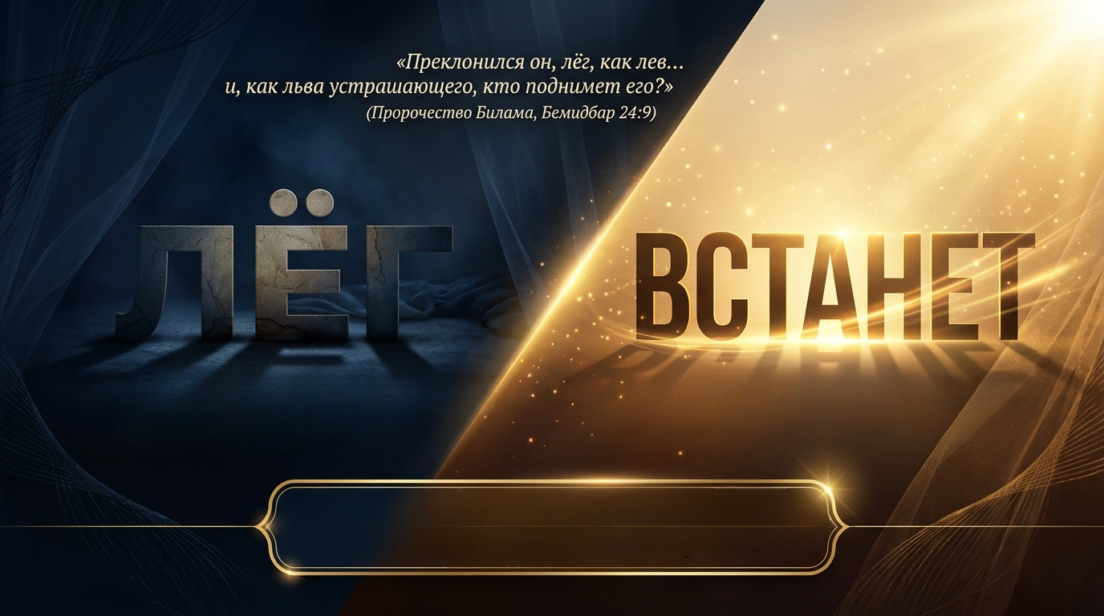
,
Время Изгнания («Лёг он»): духовный упадок и сокрытие света.
Время Избавления («Поднимется»): пробуждение и готовность к действию.
Почему мудрецы Талмуда хотели включить это пророчество в молитву «Шма»? Потому что стих идеально описывает два состояния еврейского народа. Даже находясь в состоянии глубокой «спячки», народ сохраняет величие и силу льва льва.

Slide 7
Б. «Лёг он» — сон и болезнь
Балак

Slide 8
Ребе
Эту идею можно лучше понять, рассмотрев толкование Шир а-ширим Раба на стих: «На ложе моём ночами искала я того, кого любит душа моя». Мидраш говорит: «Что означает на ложе моём? Это означает недомогание».

Slide 9
Первоисточник 3
Шир а-Ширим, 3:1
На ложе моём ночами искала я того, кого любит душа моя. Искала и не нашла.
Шир а-Ширим Раба
Рабби Аба бар Каана сказал: «Что означает “на ложе моём ночами”? Это означает — недомогание. Подобно сказанному: “И не умер, и слёг в постель” (Шмот, 21:18)».
Рабби Леви сказал: «Община Израиля сказала Святому, благословен Он: “Владыка мира, прежде Ты озарял нас Своим светом между “ночами” — между “ночью” Египта и “ночью” Вавилона; между “ночью” Вавилона и “ночью” Мидии; между “ночью” Мидии и “ночью” Греции; между “ночью” Греции и “ночью” Рима. Но теперь, когда в плане Торы и заповедей я уснула, мои “ночи” слились в одну бесконечную “ночь”».

Slide 10
Ребе
Эти два понятия — «недомогание» и «сон» — символизируют Изгнание.
Сон
Идея сна становится понятной, если проанализировать, что происходит с человеком в этом состоянии. Во сне тело остаётся целым и невредимым, и даже способности души сохраняют свою полноту. Однако разница в том, что когда человек бодрствует, силы души действуют в теле организованно.
Когда же он спит, хотя эти способности по-прежнему сохраняются, не всегда они подчинены контролю.
Это различие наиболее заметно в способности видеть. Слух в некоторой степени сохраняется во сне; если раздастся громкий звук, спящий может его услышать. Зрение, напротив — когда человек спит, его глаза закрыты.

Slide 11
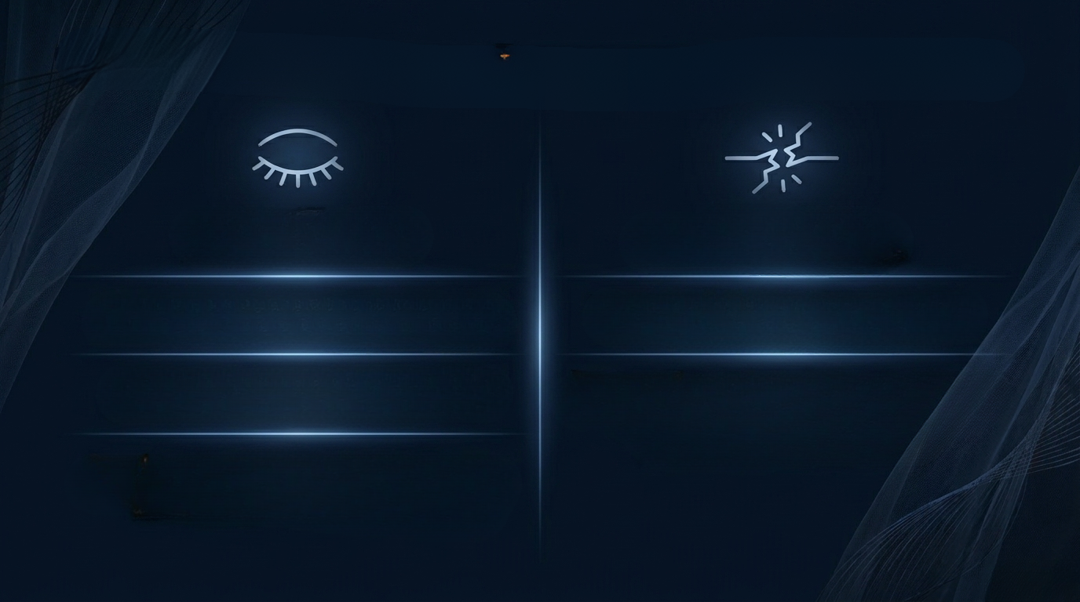
«На ложе моём ночами»: духовный кризис
COH
(утрата чувства реальности)
БОЛЕЗНЬ
(повреждения)
Суть: системы не повреждены, не консолидированы. Действия на автомате.
Суть: разрушение связи через осознанные компромиссы.
Симптом: «хозяина глаза, но не видят». Непонимание того, что у мира есть Хозяин.
Симптом: невосприимчивость «50-х врат» (Высшей мудрости). Жизнь исключительно на базе холодного рационализма (число 49 корень слова «больной»
Метафора: Подобно Аврааму, который увидел горящий замок и поразился: «Неужели у него нет хозяина?» (Берешит Раба, 39:11)

Slide 12
У мира есть Хозяин
Это находит свое отражение и в духовной жизни. Служение Б-гу должно быть подчинено стиху: «Поднимите глаза ваши ввысь и посмотрите, кто сотворил их» — иными словами, следует увидеть, что у этого мира есть Правитель.

Slide 13
Первоисточник 4
Берешит Раба, 39:1
Рабби Ицхак привел притчу: некто шёл по дороге и увидел горящий замок. Неужели у этого замка нет хозяина? — удивился он. Взглянул на него хозяин и сказал: «Я хозяин этого замка». Так и Авраам удивился: «Неужели этот мир может существовать без Правителя?» Б-г явился и сказал: «Я — Хозяин этого мира».

Slide 14
Ребе
У мира есть Правитель
Таков и смысл изречения мудрецов: «Кто мудр? Тот, кто видит будущее» (буквально: «то, что рождается»).

Slide 15
Первоисточник 5
Талмуд, Тамид, 32б
Александр Македонский спросил мудрецов: «Кого можно назвать истинно мудрым?» Они ответили: «Кто мудр? Тот, кто видит будущее» (буквально: «то, что рождается»).
Первоисточник 6
Тания, гл. 43
«Кто мудр? Тот, кто видит то, что рождается». То есть видит, как всё рождается и обращается из ничего в нечто словом Б-га и дыханием уст Благословленного, как написано: «И дыханием уст Его — всё воинство их».

Slide 16
Ребе
Это означает, что когда человек «поднимает глаза ввысь», он видит «то, что рождается». А Алтер Ребе добавляет, что это значит видеть, как всё «обращается» из небытия в бытие.
Однако когда зрение — то есть сила духовного осознания — как полагается не работает, и человек не может поднять «глаз ввысь», это сродни сну. Как говорит Зоар: «Я сплю — в Изгнании».
Во сне всё может происходить нечто, что противоречит здравой логике. Так и в Изгнании: мысли, слова, действия человека — и все десять сил животной души и все функции тела — могут проявиться противоположным образом тому, какими им следует быть.
Причина всему этому — «глаза [недостаточно поднятые] ввысь» вследствие сна. Это приводит к тому, что силы души оказываются неорганизованными, без должной иерархии, где высшие способности направляют низшие. В результате дух не властвует над материей.

Slide 17
Недомогание
Из состояния «сна» в Изгнании — описанного в стихе «На ложе моём ночами» и означающего Тору и заповеди — можно скатиться ещё глубже, в состояние «недомогания». Как было объяснено, «на ложе моём» может также означать «в недомогании моем».
И существует несколько уровней этой болезни, от лёгкого к тяжёлому.
Малые грехи
Когда человек предается запретному — даже тем, что само по себе не столь тяжко, — это представляет реальную опасность. В Тании, Игерет а-Тшува, 613 заповедей сравниваются с толстой веревкой (ивр. хевель), свитой из 613 нитей. Когда человек преступает одну из 613 заповедей — будь то запрет или невыполнение предписания — он обрывает одну из нитей.

Slide 18
Первоисточник 7
Тания, Игерет а-Тшува, 5
Таков смысл стиха: «Ибо удел Г-спода — народ Его; Яаков — веревка (ивр. хевель) наследия Его».
Подобно веревке, верхний конец которой привязан наверху, а нижний — внизу. Так и «верхний конец» души «привязан наверху», а «нижний конец» облачён в тело.
Это подобно толстой веревке, свитой из 613 тонких нитей.
Так и «веревка» нисхождения Б-жественного блага в наш мир, упомянутая выше, состоит из 613 заповедей, каждая из которых является отдельной тонкой нитью.
Когда человек нарушает одну из них, не дай Б-г, обрывается тонкая нить, соответствующая этой заповеди.

Slide 19
Ребе
Более того, когда грехи накапливаются — даже если это повторное нарушение одной, казалось бы, незначительной заповеди — это может нанести духовный ущерб, сопоставимый с тяжким преступлением, за которое полагается карет (ивр. «отсечение души») или смерть. Эту идею можно объяснить на примере лёгкого и неплотного облака: когда множество таких облаков наслаиваются друг на друга, это может заслонить свет столь же сильно, как одно густое облако.
Дозволенные желания
Существует ещё один уровень духовной болезни — такой, на котором она ещё не считается смертельно опасной, но может стать таковой. Это потакание дозволенным удовольствиям. Хотя эти желания не запрещены Торой, в стихе сказано: «Вожделения ищет отщепенец».

Slide 20
Удовлетворяя телесные и животные побуждения вместо следования принципу «Освящай себя в дозволенном тебе», человек закрывается от святости и Б-жественности. Это отделение от Источника жизни является одной из разновидностей болезни.
Более того, когда человек погружается в дозволенные удовольствия — что поначалу может казаться безобидной слабостью — это в конечном итоге может привести его на самый низший уровень, в состояние духовной смертельной опасности.

Slide 21
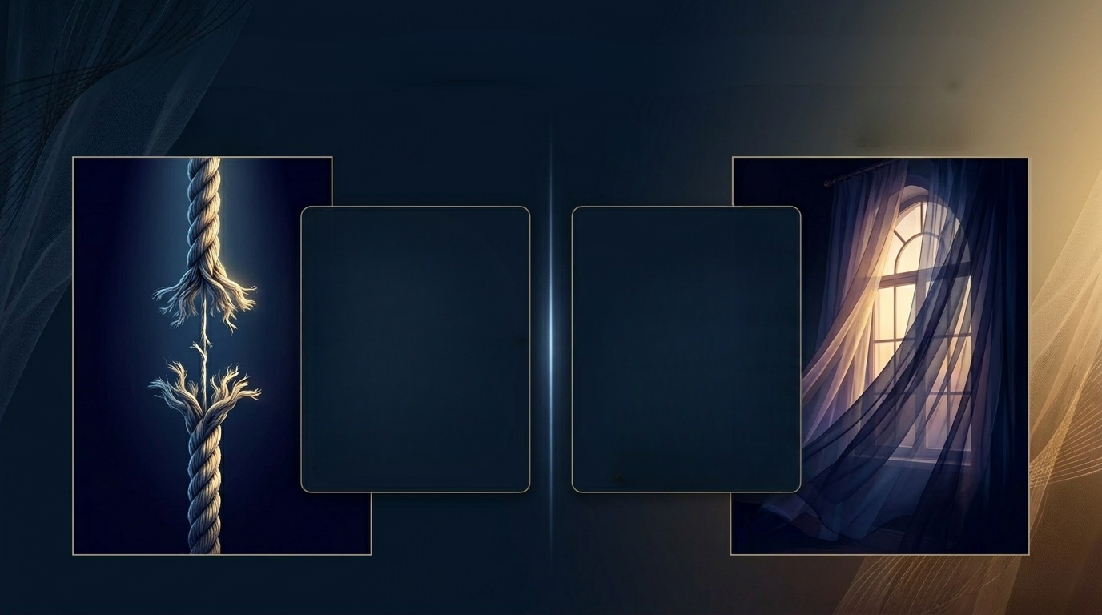
Падение: как лев теряет свою силу?
Веревка
Ткань
Блок 1: Мелкие проступки. Связь с Б-гом - это веревка из 613 нитей (заповедей). Один мелкий грех не обрывает вся веревка, но перерезает одну нить Со временем канат истончается до критического предела (по книге Тания).
Блок 2: Дозволенные излишества. Чрезмерная тяга к разрешенному. Как одна тонкая ткань пропускает свет, но десятки наслоений создают непроницаемую тьму. Погружение в комфорт отрезает душу от источника святости.

Slide 22
Первоисточник 8
Коэлет Раба
У рабби Йоханана бен Закая было пять учеников. При его жизни они учились у него, а когда он умер, переехали в Явне. Рабби Элазар бен Арах уехал к жене в город Эммаус (он же Хамат), где были прекрасные источники воды. Он ждал, что товарищи придут к нему, но они не пришли. Хотел поехать к ним, но жена не позволила. Она спросила: «Кто кому нужен в ваших отношениях с товарищами?» Рабби Элазар ответил: «Они нуждаются во мне». Она спросила: «Мыши идут к сосуду (ивр. хемет) или сосуд идёт к мышам?» Рабби Элазар послушался и остался, и в конце концов забыл всё своё учение.

Slide 23
В. Лекарство
Балак

Slide 24
Ребе
Скрытая любовь
Даже когда есть недостаток в служении Б-гу — что является смыслом «на ложе моём ночами», символизирующего сон, когда человеку не удается поднять «глаза ввысь и увидеть, кто сотворил их», и даже если его одолела «болезнь», вплоть до риска смертельной духовной опасности — даже тогда стих говорит: «Я искала того, кого любит душа моя».
Это относится к скрытой любви, таящейся в глубине каждого еврея, — наследию от наших праотцев. Благодаря ей, даже когда «я сплю в Изгнании», «сердце моё бодрствует» — для Творца, Его Торы, заповедей и Избавления.
Таков смысл стиха: «Преклонился он, лёг, как лев, и, как устрашающего льва…» Даже когда он лежит — «на ложе моём ночами» — что относится ко времени Изгнания, времени духовного сна и даже болезни — сила устрашения остается с ним. Даже тогда они могут подняться с силой льва, чтобы читать «Шма».

Slide 25
Это относится к скрытой любви, таящейся в глубине каждого еврея, — наследию от наших праотцев. Благодаря ей, даже когда «я сплю в Изгнании», «сердце моё бодрствует» — для Творца, Его Торы, заповедей и Избавления.
Таков смысл стиха: «Преклонился он, лёг, как лев, и, как устрашающего льва…» Даже когда он лежит — «на ложе моём ночами» — что относится ко времени Изгнания, времени духовного сна и даже болезни — сила устрашения остается с ним. Даже тогда они могут подняться с силой льва, чтобы читать «Шма».

Slide 26
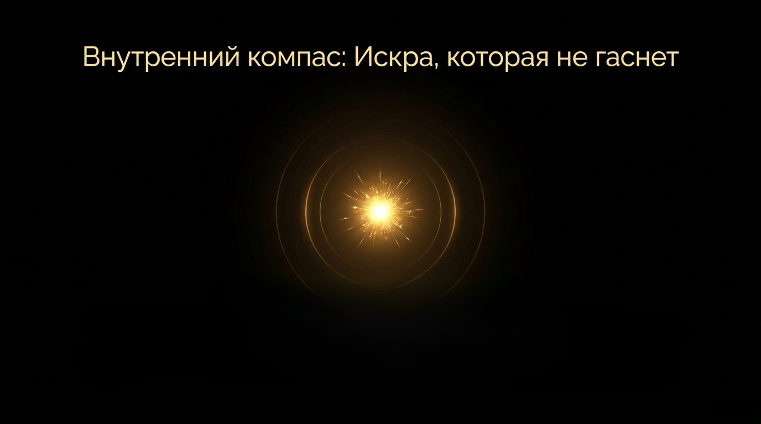
Что делать, если связь истончилась, а разум уводит не туда?
Внутри каждого еврея скрыта «Точка во дворце» Это унаследованная от праотцев скрытая любовь.
«Я сплю, но сердце мое бодрствует». Даже в самой глубокой фазе изгнания и духовной болезни, ядро души остается неуязвимым. Лев готов проснуться.

Slide 27
Г. Народ, как лев
Балак

Slide 28
Ребе
Когда мы преклоняем колено и лежим
На основании сказанного мы можем понять, что имеет в виду Талмуд, когда говорит, что мудрецы хотели включить главу Балак в ежедневное чтение «Шма», потому что в этом тексте содержится стих: «Преклонился он, лёг, как лев, и, как устрашающего льва, кто поднимет его?» Талмуд особо выделяет этот стих, чтобы научить: даже сейчас, находясь в подобном состоянии — то есть в Изгнании, во время духовного сна или даже болезни, — мы по-прежнему обладаем силами бесстрашного льва преодолеть все преграды посредством самопожертвования.
В этом состоит смысл слов «лев» и «устрашающий лев», как говорит Зоар: «как лев могучий и как устрашающий лев, который ещё могущественнее». «Устрашающий лев» указывает на раскаяние, ибо возвращающиеся к Б-гу обладают большим стремлением.

Slide 29
Скрытые чудеса и явные чудеса
Сила для нашего служения Б-гу в период Изгнания приходит также через чудеса.
Существуют два вида чудес: явное чудо, произошедшее во время Исхода, например, рассечение Красного моря.
Второй вид чудес — история Пурима, как гласит стих: «Сокрою Я, сокрою лик Мой в тот день», что относится к времени Изгнания. Даже в тёмные времена, когда мы «преклонили колено и легли», есть чудеса, видимые всему миру.
Это относится ко всему периоду Изгнания — даже к временам глубокой, непроглядной тьмы. Порой чудеса всё же происходят зримо для всех, чудеса, выходящие за рамки естественного порядка.
Эти явные чудеса дают силы для последующего служения Б-гу. Даже если человек «слаб» — духовно болен одним из упомянутых выше духовных недугов, — он всё равно поднимется, как «устрашающий лев», чтобы прочитать «Шма».

Slide 30
Это своеобразная подготовка к претворению в жизнь стиха «Кто поднимет его» с наступлением окончательного Избавления. Сохранение этой силы в период Изгнания — «Даст Г-сподь, будет сердце их трепетать предо Мной всегда» — делает нас достойными истинного и полного Избавления, вскорости в наши дни, через праведного Мошиаха.

Slide 31
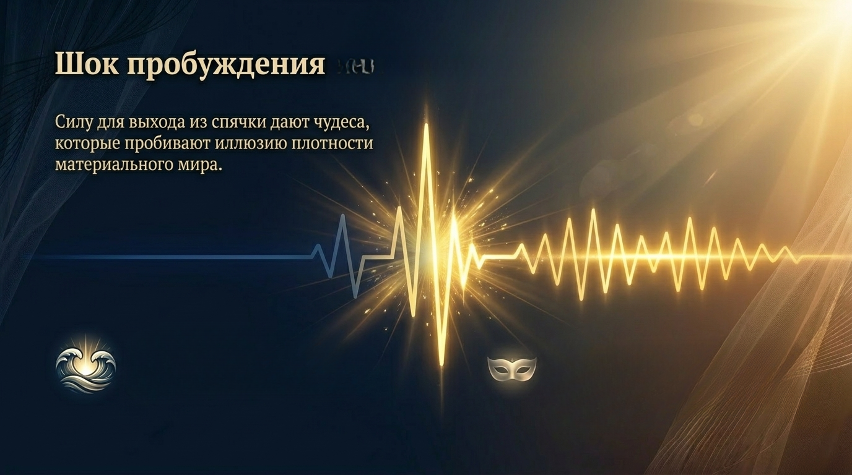
Б-жественное
1. Явные чудеса (рассечение моря) Полная отмена законов природы. Свет изгоняет тьму.
2. Скрытые чудеса (Пурим / Эстер) Чудо, облаченное в естественный ход событий («Я скрою лик Свой»). Б-жественное вмешательство внутри самой политики и физики.

Slide 32

КЛЮЧЕВЫЕ МОМЕНТЫ
  Билам пророчествует о еврейском народе: «Преклонился он, лёг, как лев, и, как устрашающего льва, кто поднимет его?» Этот стих описывает силу еврейского народа даже в состоянии «сна» и «недомогания», намекая на духовную слабость в период Изгнания.
  «Сон» — Изгнание души: во время сна силы души не синхронизированы с телом; глаза есть, но не видят. Подобно этому, в духовном плане человек становится как бы «слепым» к тому, что Б-г управляет этим миром. В этом состоянии злое начало может одолеть доброе.
  «Недомогание» — духовная опасность: чем больше человек совершает грехов, тем больше обрывает нити веревки, связывающей его с Б-гом. Тот, кто гонится за страстями, становится бесчувственным и менее восприимчивым к святости. Это может низвергнуть его ещё дальше к запретному.

Slide 33
  Лекарство: даже в состоянии сна и недомогания путь к исправлению — найти «любовь души моей», скрытую в сердце каждого еврея, которая даёт силу пробудиться от духовного сна и вернуться к Б-гу.
  Талмуд специально выбирает стих «Преклонился он, лёг, как лев, и, как устрашающего льва, кто поднимет его», потому что он подчёркивает способность Израиля пробуждаться, именно когда он «лежит» — Изгнания — и преодолевать испытания времени.
  Сила для пробуждения берет свое начало в чудесах, происходящих время от времени, будь то явные или скрытые. Они превращают искру, сокрытую в каждом еврее, в пламя связи с Б-гом.

Slide 34
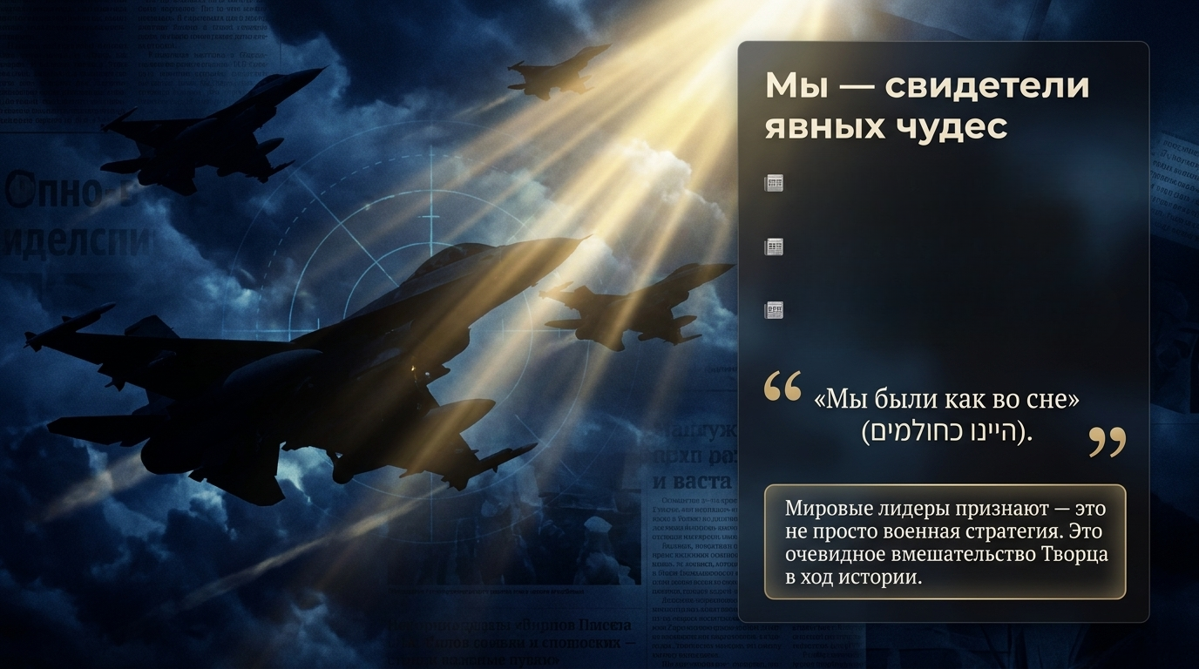
ФАКТ 1: операция в Иране (названная «Народ, как лев, восстанет»).
ФАКТ 2: беспрецедентное спасение от сотен вражеских ракет.
ФАКТ 3: крах враждебных режимов прямо на наших глазах.

Slide 35
Вывод
В наши дни мы все отчетливее видим явные чудеса: успех против Хезболлы, крушение режима Асада и невероятную операцию в глубине Тегерана — всё это удивляет весь мир. Премьер-министр Израиля и президент Соединённых Штатов открыто признают: это не просто стратегия, это рука Б-га.
И теперь наша очередь.
Сейчас время подняться, как лев — пробудить скрытую в нас любовь и воплотить её в действие: ещё одна заповедь, ещё один урок Торы, ещё одно доброе дело.
Национальное пробуждение должно начинаться личного пробуждения.
С Б-жьей помощью, чудеса продолжатся. Лев продолжит рычать, пленные вернутся домой, и истинный мир воцарится в мире. Амен.

Slide 36
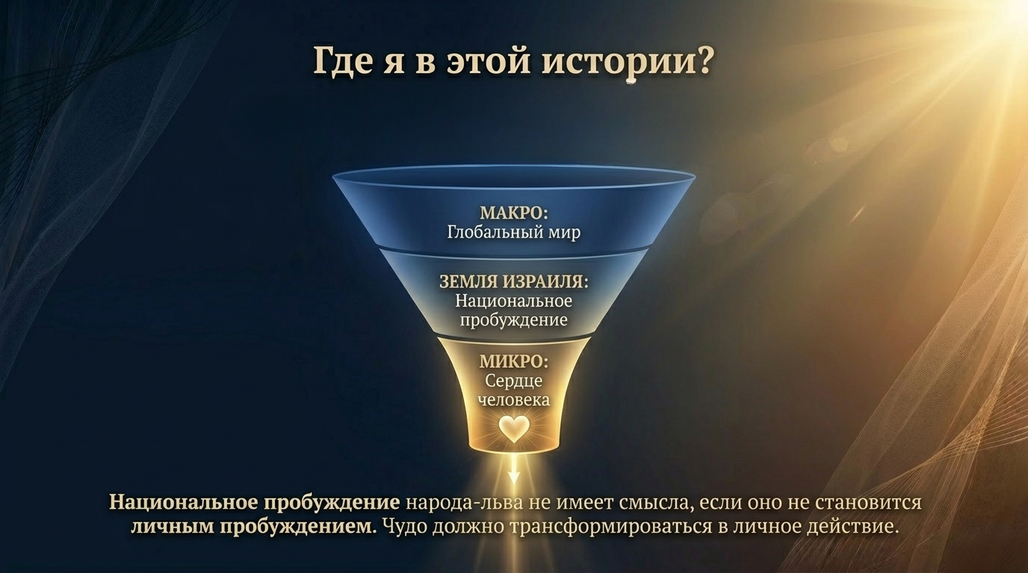
Исторические потрясения и чудеса — это не просто лента новостей. Это будильник для души.

Slide 37

Трансформируйте вдохновение в действие прямо сейчас:

Slide 38



С НЕТЕРПЕНИЕМ ЖДЕМ ВАС НА СЛЕДУЮЩЕЙ НЕДЕЛЕ!
В (день), (время), (место)

